Slide 1
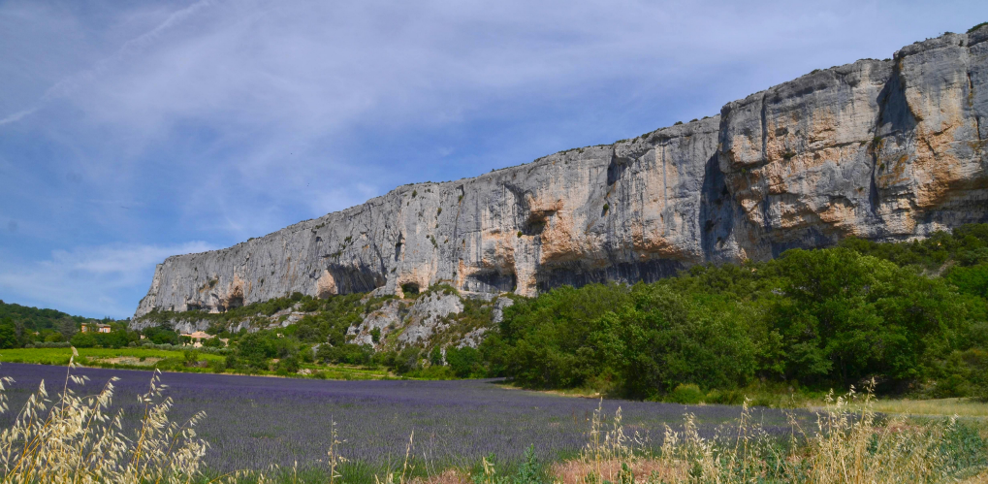
Lioux et ses
impressionnantes falaises
N° 2

Slide 2
Le petit village de Lioux est surtout connu pour l´impressionnante falaise blanche qui ... formidable poussée qui, aujourd´hui, constituent les Monts de Vaucluse. Etva vous emmener, aujourd’hui dans le minuscule village de Lioux, situé au nord d'Apt, dans le Parc Naturel Régional du Lubéron (Vaucluse) au milieu de paysages exceptionnels.

Slide 3
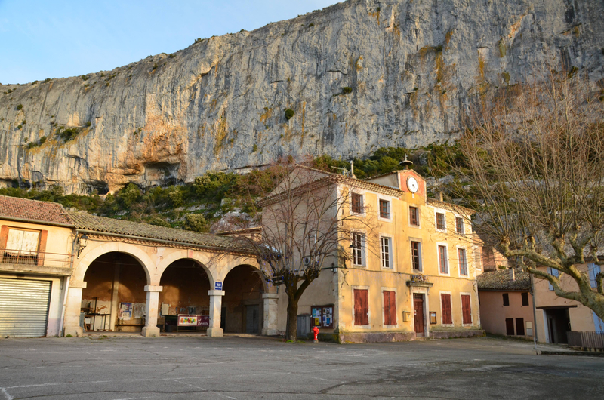

Slide 4
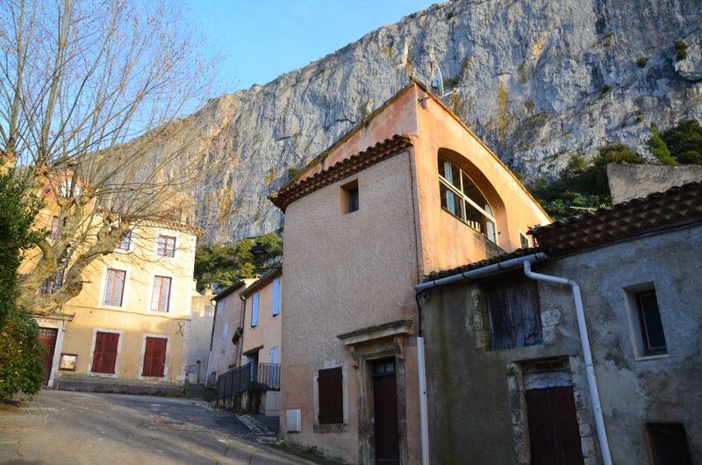

Slide 5
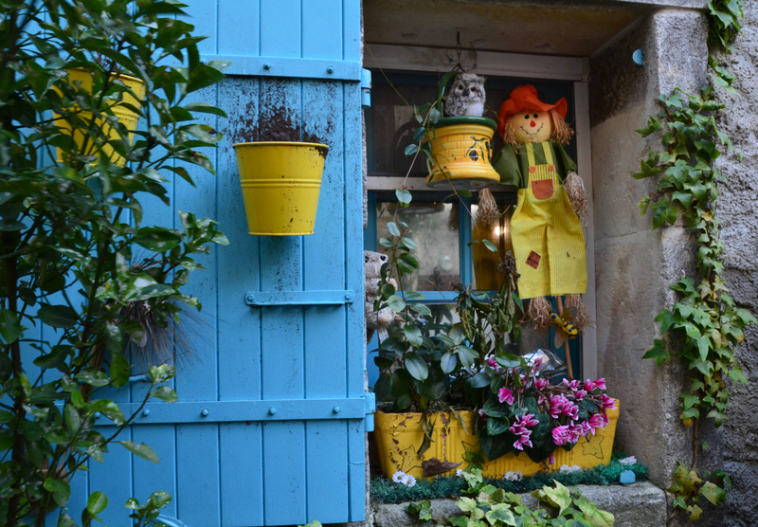

Slide 6
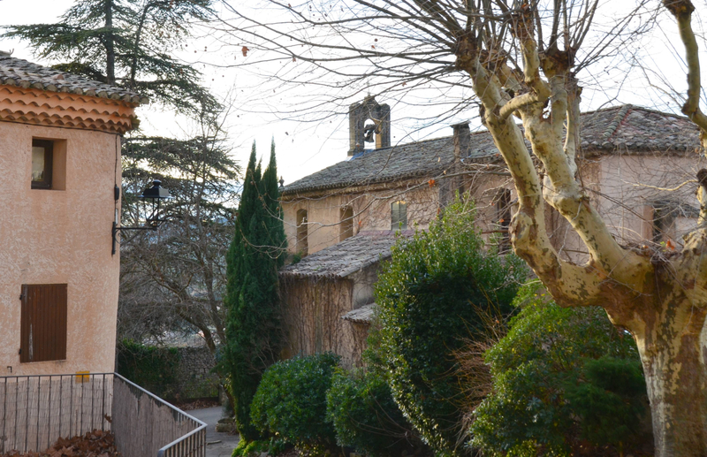

Slide 7
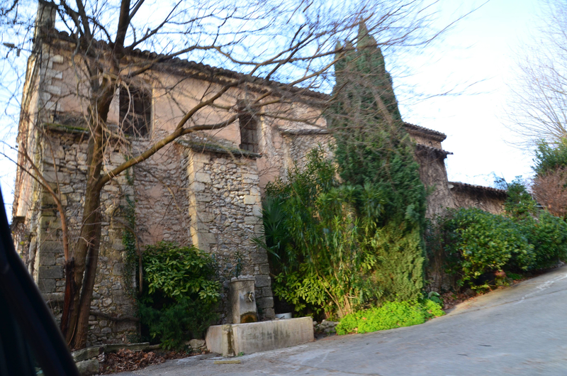

Slide 8
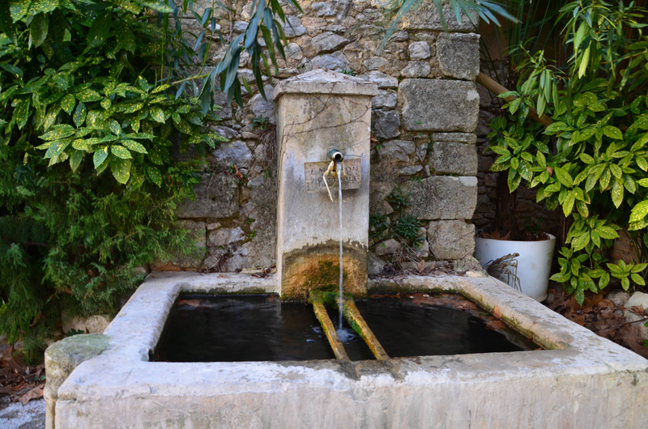

Slide 9
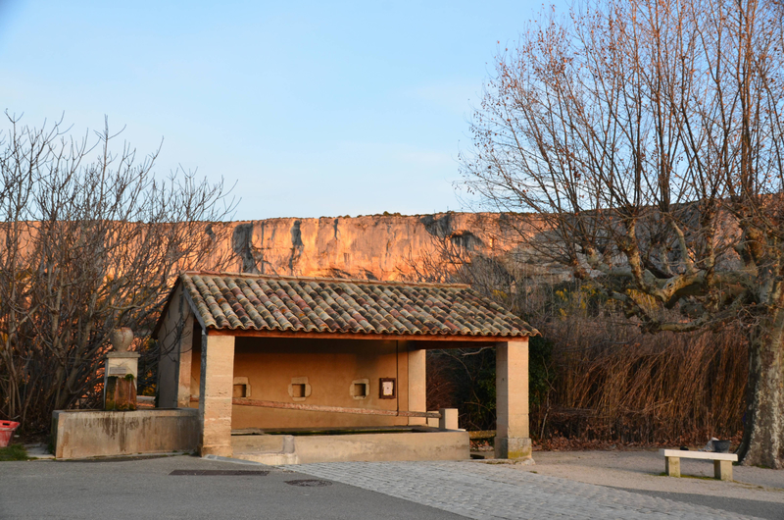

Slide 10
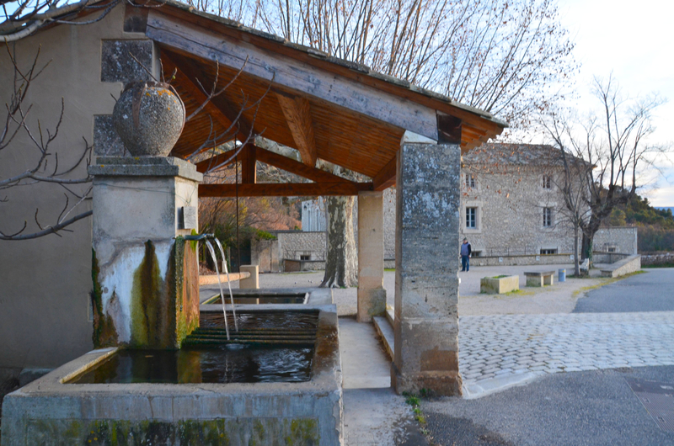

Slide 11
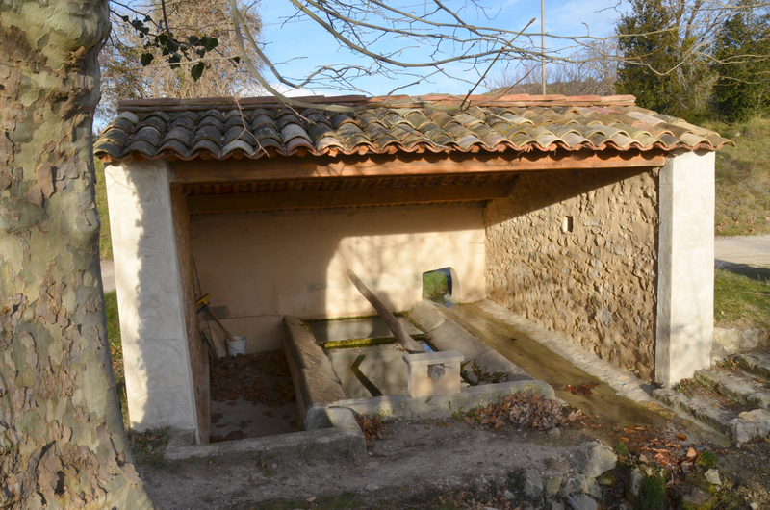

Slide 12
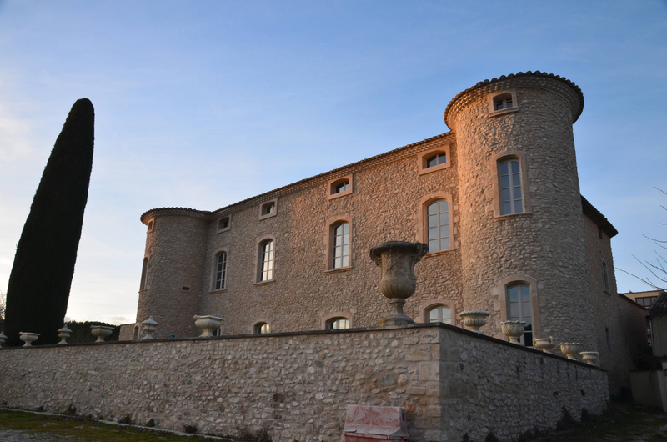

Slide 13
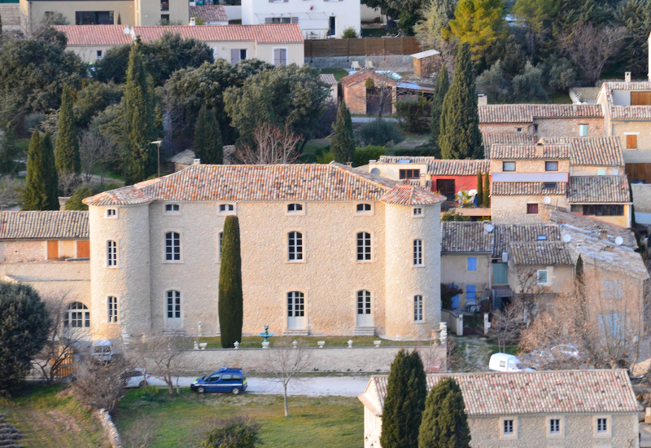

Slide 14
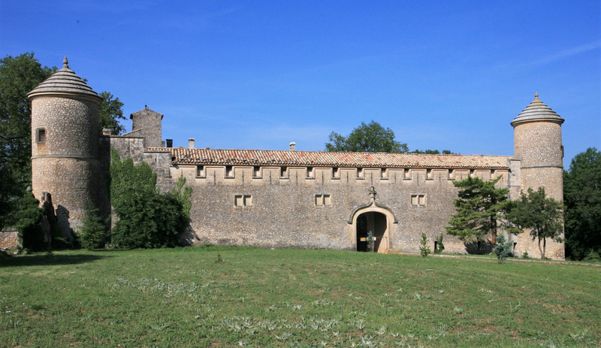

Slide 15
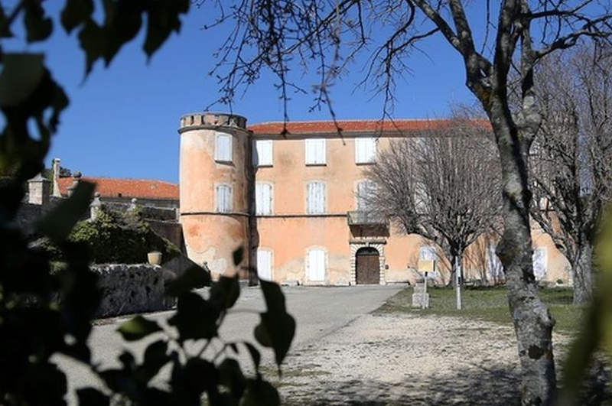

Slide 16
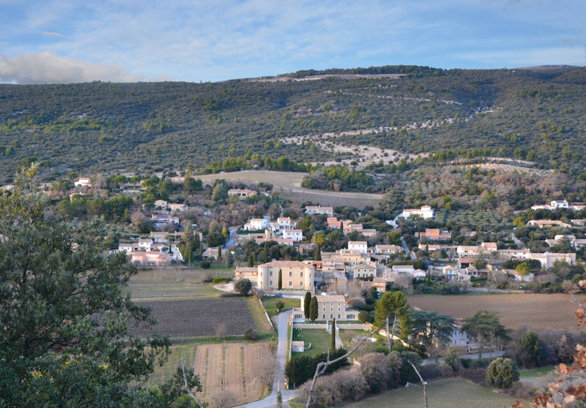

Slide 17
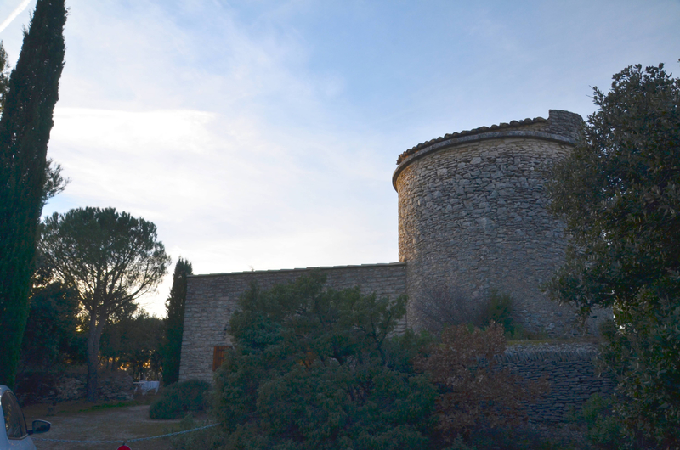

Slide 18
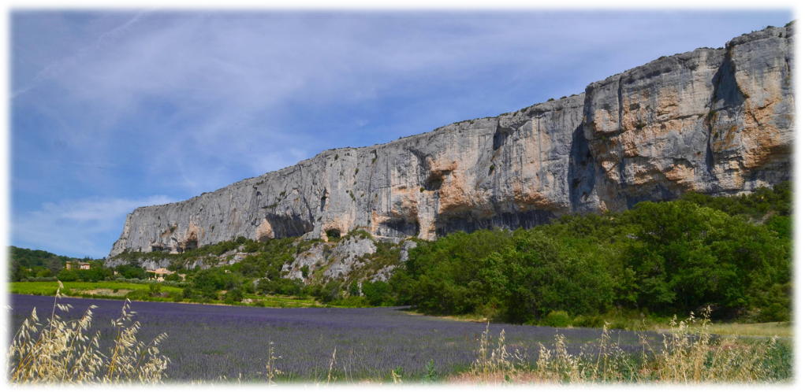
C’était Lioux et ses
impressionnantes falaises

